Slide 1
任务5 综合布线工程施工图的绘制
5.1 任务描述
综合布线完成设计阶段工作后，就进入安装施工阶段，安装施工的依据是综合布线工程施工图，那么，综合布线施工图包含哪些图纸呢？通过本任务的完成来学习综合布线施工图的绘制。

Slide 2
任务5 综合布线工程施工图的绘制
5.2 相关知识
5.2.1通信工程制图的整体要求和统一规定
5.2.2 识图
5.2.3 绘制综合布线工程施工图

Slide 3
5.2.1通信工程制图的整体要求和统一规定
1．通信工程制图的整体要求
（1）根据表述对象的性质、论述的目的与内容，选取适宜的图纸及表达手段，以便完整地表述主题内容。
（2）图面应布局合理、排列均匀、轮廓清晰和便于识别。
（3）选用合适的图线宽度，避免图中线条过粗和过细。
（4）正确使用图标和行标规定的图形符号。
（5）在保证图面布局紧凑和使用方便的前提下，应选择合适的图纸幅面，使原图大小适中。
（6）应准确地按规定标注各种必要的技术数据和注释，并按规定进行书写或打印。
（7）工程设计图纸应按规定设置图衔，并按规定的责任范围签字，各种图纸应按规定顺序编号。

Slide 4
5.2.1通信工程制图的整体要求和统一规定
2．通信工程制图的统一规定
①工程设计图纸幅面和图框大小应符合国家标准GB6988.1-1997《电气技术用文件的编制第1部分：一般要求》的规定，一般应采用A₀ 、A₁、A₂、A₃、A₄图纸幅面，在实际工程设计中，只采用A4一种图纸幅面，以利于装订和美观。
② 根据表述对象的规模大小，复杂程度，所要表达的详细程度，有无图衔及注释的数量来选择较小的合适的图面。

Slide 5
5.2.1通信工程制图的整体要求和统一规定
（2）图线型式及其应用
①线型分类及其用途：实线、虚线、点划线、双点划线。
② 图线的宽度。一般从这些数值中选用：0.25mm，0.35mm，0.5mm，0.7mm，1.0mm或1.4mm
③ 通常只选用两种宽度图线。粗线的宽度为细线宽度的两倍，主要图线采用粗线，次要图线采用细线。
④ 使用图线绘图时，应使图形的比例和配线协调恰当，重点突出，主次分明，在同一张图纸上，按不同比例绘制的图样及同类图形的图线粗细应保持一致。
⑤ 细实线是最常用的线条。指引线、尺寸标注线应使用细实线。
⑥ 当需要区分新安装的设备时，则粗线表示新建，细线表示原有设施，虚线表示规划预留部分。⑦ 平行线之间的最小间距不宜小于粗线宽度的两倍，同时最小不能小于0.7mm。

Slide 6
5.2.1通信工程制图的整体要求和统一规定
（3）比例
① 对于建筑平面图、平面布置图、管道线路图、设备加固图及零部件加工图等图纸，一般应有比例要求；对于系统框图、电路图、方案示意图等类图纸则无比例要求。
② 对平面布置图、线路图和区域规划性质的图纸。推荐的比例为：1:10，1:20，1:50，1:100，1:200，1:500，1:1000，1:2000，1:5000，1: 10000，1:50000等。
③ 对于设备加固图及零部件加工图等图纸推荐的比例为：1:2，1:4等。
④ 应根据图纸表达的内容深度和选用的图幅，选择合适的比例。

Slide 7
5.2.1通信工程制图的整体要求和统一规定
（4）尺寸标注
① 一个完整的尺寸标注应由尺寸数字、尺寸界线、尺寸线（两端带箭头的线段）等组成。
② 图中的尺寸单位，除标高和管线长度以米（m）为单位外，其他尺寸均以毫米（mm）为单位。
③ 尺寸界线用细实线绘制，由图形的轮廓线、轴线或对称中心线引出，也可利用轮廓线、轴线或对称中心线座尺寸界线。
④ 两端应画出尺寸箭头，箭头指到尺寸界线上，表示尺寸的起止。
⑤ 尺寸数值应顺着尺寸线方向写，并符合视图方向，数值的高度方向应和尺寸线垂直。

Slide 8
5.2.1通信工程制图的整体要求和统一规定
（5）字体及写法
① 图中书写的文字（包括汉字、字母、数字、代号等）均应字体工整、笔划清晰、排列整齐、间隔均匀。
② 文字多时宜放在图的下面或右侧。
③ 图中的“技术要求”、“说明”或“注”等字样，应写在具体文字内容的左上方，并使用比文字内容大一号的字体书写。
④ 在图中所涉及数量的数字，均应用阿拉伯数字表示。计量单位应使用国家颁布的法定计量单位。

Slide 9
5.2.2 识图
1. 认识图例
图例是设计人员用来表达其设计意图和设计理念的符号。只要设计人员在图纸中以图例形式加以说明，使用什么样的图形或符号来表示并不重要。
2. 识图
通信工程图纸是通过各种图形符号、文字符号、文字说明及标注表达的。预算人员要通过图纸了解工程规模、工程内容，统计出工作量，编制出工程概预算文件。
施工人员要通过图纸了解施工要求，按图施工。阅读图纸的过程就称为识图，也就使要根据图例和所学的专业知识，认识设计图纸上的每个符号，理解其工程意义，进而很好地掌握设计者的设计意图，明确在实际施工过程中要完成的具体工作任务。这是按图施工的基本要求,也是准确套用定额进行综合布线工程概预算的必要前提。

Slide 10
5.2.3 绘制综合布线工程施工图
1. 综合布线工程图的种类
综合布线工程图一般应包括以下图纸：
（1）网络拓扑结构图；
（2）综合布线系统拓扑结构图；
（3）综合布线系统管线路由图；
（4）楼层信息点分布及管线路由图；
（5）机柜配线架信息点分布图。

Slide 11
5.2.3 绘制综合布线工程施工图
1. 综合布线工程图的种类
通过这些工程图，来反映以下几方面的内容：
（1）网络拓扑结构；
（2）进线间、设备间、电信间的设置情况、具体位置；
（3）布线路由、管槽型号和规格、埋设方法；
（4）各楼层信息点的类型和数量，信息插座底盒的埋设位置；
（5）配线子系统的缆线型号和数量；
（6）干线子系统的缆线型号和数量；
（7）建筑群子系统的缆线型号和数量
（8）楼层配线架（FD）、建筑物配线架（BD）、建筑群配线架（CD）、光纤互连单元（LIU）的数量和分布位置。
（9）机柜内配线架及网络设备分布情况，缆线成端位置。

Slide 12
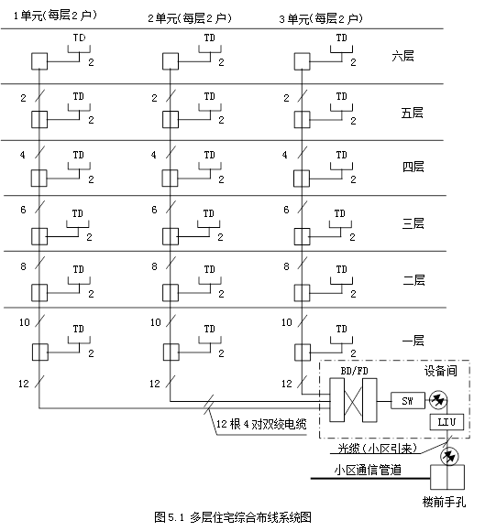
5.2.3 绘制综合布线工程施工图
2.各类图纸的要求
（1）综合布线系统结构图；
综合布线系统结构图作为全面概括布线全貌的示意图，主要描述进线间、设备间、电信间的设置情况，各布线子系统缆线的型号、规格和整体布线系统结构等内容。

Slide 13
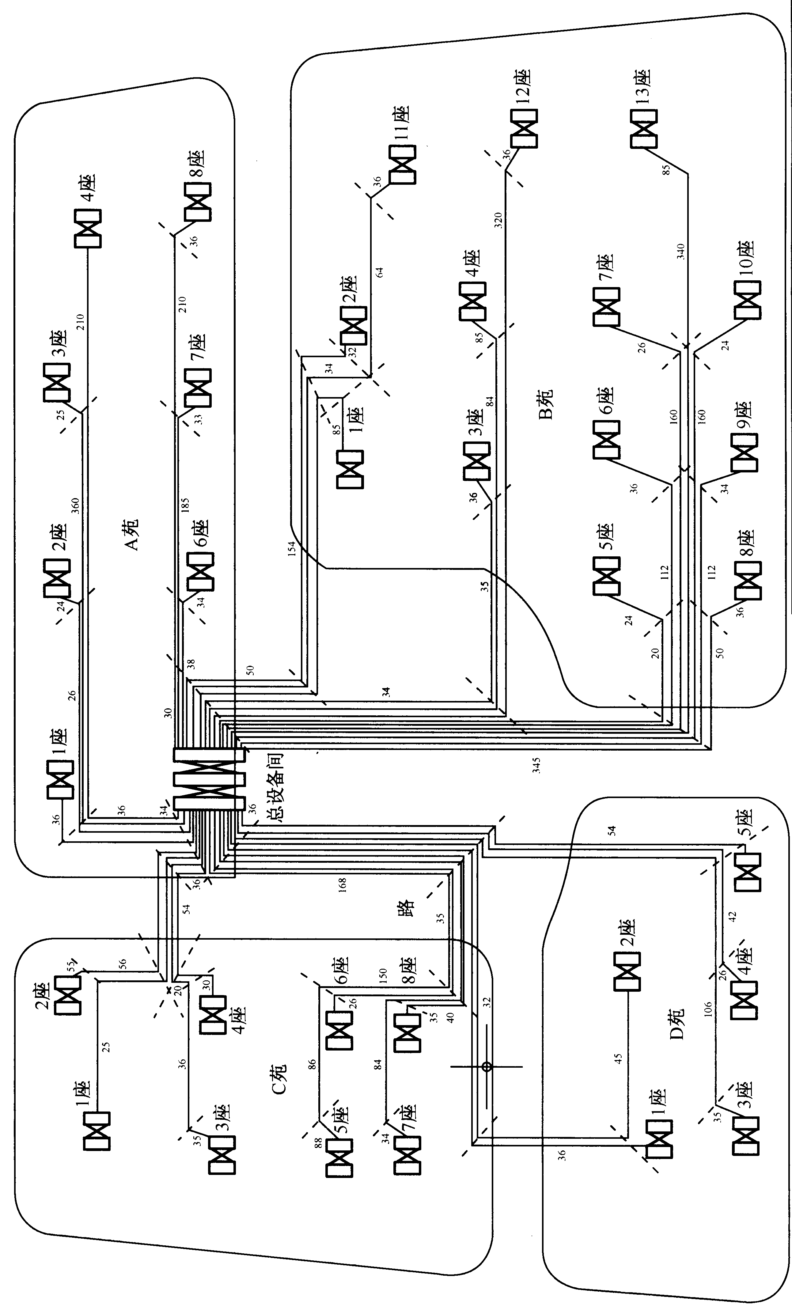
5.2.3 绘制综合布线工程施工图
2.各类图纸的要求
（2）综合布线系统管线路由图
综合布线系统管线路由图主要反映主干（建筑群子系统和干线子系统）缆线的布线路由、桥架规格、数量（或长度）、布放的具体位置和布放方法等。

Slide 14
5.2.3 绘制综合布线工程施工图
（3）楼层信息点分布及管线路由图
楼层信息点分布及管线路由图应明确反映相应楼层的布线情况，具体包括该楼层的配线路由和布线方法，该楼层配线用管槽的具体规格、安装方法及用量，终端盒的具体安装位置及方法等。所有的信息点(包括数据接口和语音接口)都必须编号,编号的作用是方便日后进行各种查询、检修等维护操作。
信息点的编号方法要求做到直观明了的同时又方便记忆。一般可以用XYZ字符组来表示，其中：
X表示楼层编号，根据楼层的高度选择X的位数，如楼高9层以下，可以用一位数来表示，楼高10－99层可以用两位数来表示，100层以上用三位数来表示。
Y代表该信息点为数据接口或是语音接口。可在此将其定义为：若为数据接口，则命名为D（Data）；若为语音接口，则命名为V（Voice）。
Z代表该信息点的顺序号

Slide 15
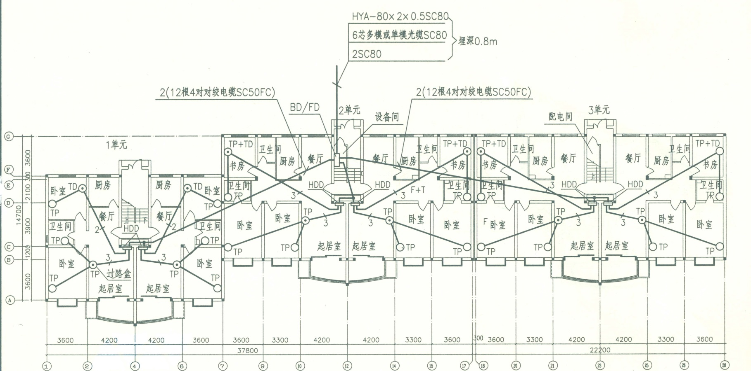

Slide 16
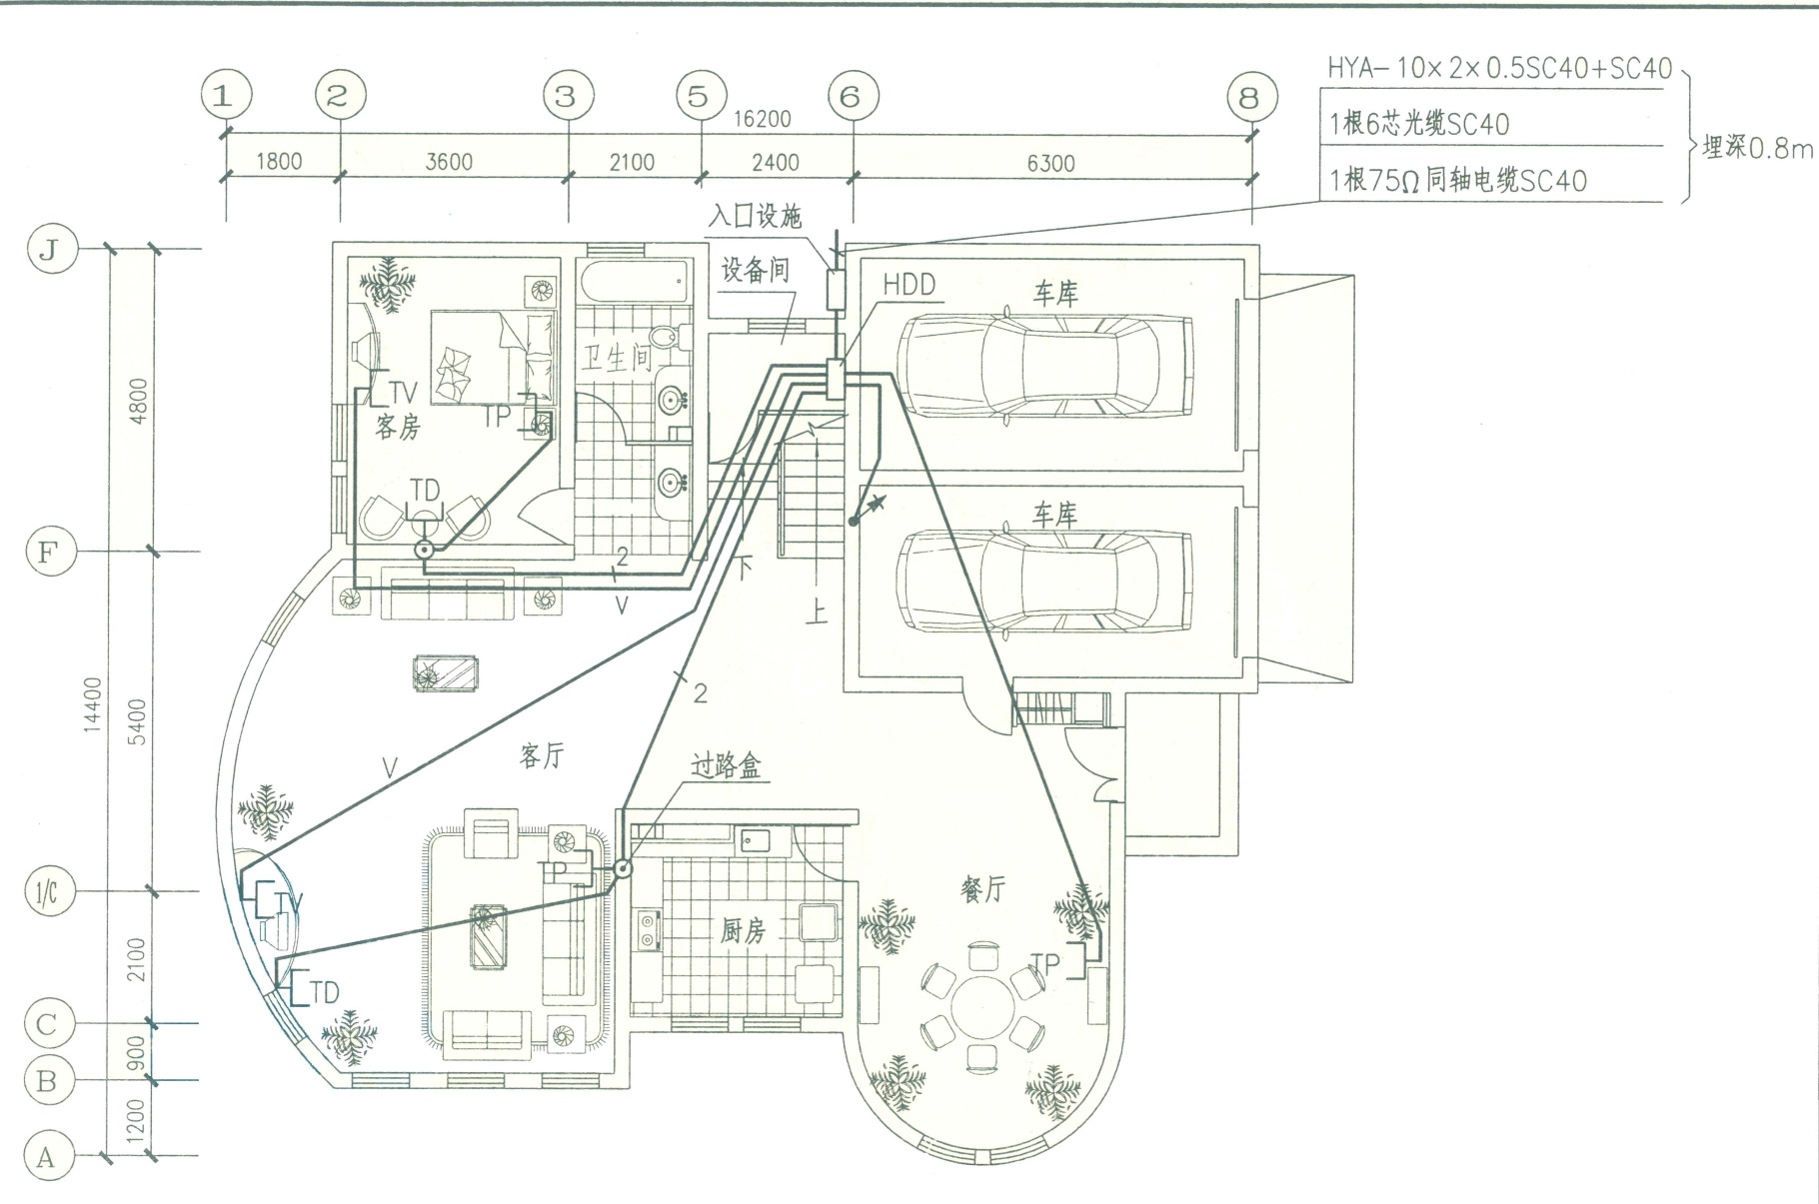

Slide 17
5.2.3 绘制综合布线工程施工图
（4）机柜配线架信息点分布图
机柜配线架信息点分布图应明确反映以下内容:
机柜中需安装的各种设备,包括各种规格的配线设备、理线设备和网络设备（如果有的话）；
机柜中各种设备的安装位置和安装方法；
各配线架的用途（分别用来端接什么缆线），配线架中各种缆线的成端位置（对应端口）。
如图5.5所示为42U机柜内配线架布置示意图。

Slide 18
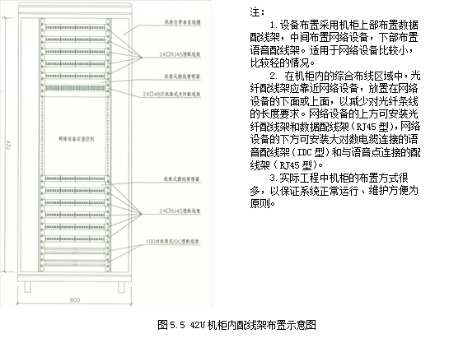

Slide 19
5.2.4 绘图软件与综合布线工程图纸
1．综合布线系统工程图纸
综合布线工程图一般应包括以下5类图纸：
网络拓扑结构图；
综合布线系统拓扑图；
综合布线系统管线路由图；
楼层信息点平面分布图；
机柜配线架信息点分布图。

Slide 20
5.2.4 绘图软件与综合布线工程图纸
2．绘图软件的使用
目前，综合布线工程中使用的绘图软件主要是Visio和AutoCAD，可以采用综合布线系统厂商提供的专业布线绘制软件。
（1）Visio软件简介
Visio软件是Microsoft Office软件系统的一款产品，易学易用，可用作绘制专业的图纸。
在综合布线系统工程设计中，通过使用Visio软件可以绘制网络拓扑图、布线系统拓扑图、信息点分布图等。在布线图纸的绘制时，最常使用的控件有视图缩放比例、标尺、连接线工具和指针工具等。

Slide 21
5.2.4 绘图软件与综合布线工程图纸
2．绘图软件的使用
（2）AutoCAD
AutoCAD是由美国Autodesk（欧特克）公司于20世纪80年代初为微机上应用CAD技术而开发的绘图程序软件包，经过不断地完善，它已经成为国际上广为流行的绘图工具。
AutoCAD具有良好的用户界面，通过交互菜单或命令行方式便可以进行各种操作。它具有完善的图形绘制功能，强大的图形编辑功能，可进行多种图形格式的转换。而其通用性、易用性的特点，适用于各类用户。

Slide 22
习题
三、实训题
1．以校园中的一幢建筑物（分别为教学楼、办公楼、图书馆、实验楼、学生宿舍楼）作为设计对象作一个简单的综合布线系统设计，内容包括：
（1）综合布线系统方案设计，主要包括各工作区信息分布及数量，配线子系统选用线缆类型、数量，干线子系统线缆、数量等。
（2）使用Visio软件绘制综合布线系统拓扑图。
（3）使用Visio软件绘制综合布线系统管路槽道路由图和信息点平面图。

